Slide 1
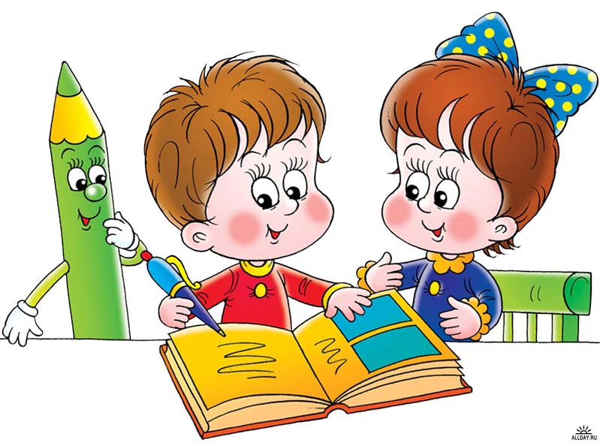
Коммуникация саласы бойынша дидактикалық ойындар картотекасы

Slide 2
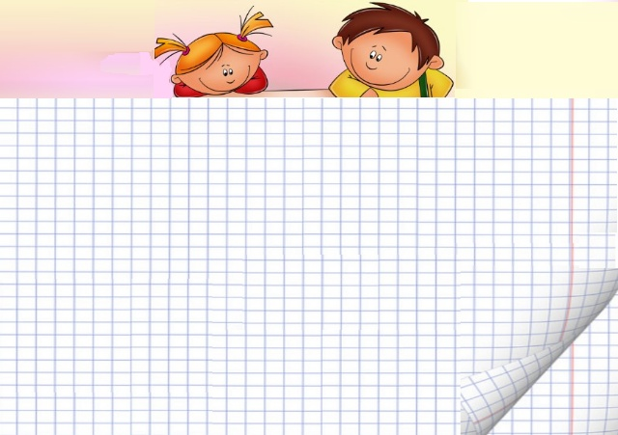
Ойындар тізімі
Сыңарын тап
Қарама-қарсы сөзді тап
Жақсы-жаман
Ауызша сөзжұмбақ
Төртінші артық
Кім солай сөйлейді?
Сипатына қарай ерекшеліктерін тап
Кім алғыр?
Ұлттық киімдерді ата
Табиғат құбылыстарын ата

Slide 3
1
Сыңарын тап
Мақсаты: Ұлттық үлгідегі киімдер жайында түсінік беру. Аяқ киімдерді түр-түсіне, көлеміне, пішініне және ою-өрнегіне байланысты сыңарын тауып теңестіру. Ер адамдар мен әйелдер киетін аяқ киім үлгілерінің ерекшелігіне назар аудару, ұлттық ою-өрнек элементтерінің қолданылуы жайындағы ұғымдарын жетілдіру. Зейінін тұрақтандырып, есте сақтау қабілетін дамыту.
Көрнекілік: Түстері бірдей, ою-өрнек элеметтерінде айырмашылықтары бар аяқ киім түрлерінең бір нешеуін дайындау. Пішініне қарай бірнеш аяқ киім түрлері
Ойын ережесі:а) Тәрбиеші ұлттық киім жөнінде әңгімелейді;
ә) Аяқ киімдердің өзіндік ерекшелігі, бір-бірінен айырмашылығын ажыратып сыңарын табуға тапсырма беріледі.
Барысы: Тәрбиеші алдындағы қораптан ұлттық үлгідегі аяқ киімдердің суреттерін көрсетіп, балалардан аяқ киімнің атауын сұрайды. Мысалы, етік, мәсі, кебіс, саптама, т.б. Осылардың ішінен әйелдер киетін аяқ киімді бөлек, ер адамдар киетін аяқ киімді бөлекқоюды өтінеді. Тапсырма берілген соң аяқ киімнің қайсысын таңдайтынын бақылайды. Қолына алған аяқ киім сыңарын табады, ою-өрнек элементінің және түстерінің ерекшелігіне байланысты сыңарын табуға болатынын ескертеді..

Slide 4
2
Қарама-қарсы сөзді тап
Барысы: Ойыншылар жағалай тізіліп отырады. Ойын жүргізуші бір сөзді немесе сөйлемді атап допты бір ойыншыға лақтырады. Ойыншы допты ұстап алып, сол сөзге қарама-қарсы сөз айтып, допты кері лақтырады. Қарама-қарсы сөз айта алмаса, ойыннан шығып отырады. Ойын соңында қалған ойыншы жеңімпаз аталады. Қарама-қарсы сөздер:
Ащы- тәтті Жақсы- жаман
Қара – ақ Күн – түн
Қыс –жаз Жұмсақ – қатты
Биік – аласа Тар – кең
Жер – аспан Үлкен –кіші
Кең – тар Жоғары – төмен
Асты – үсті Дос- қас
Есте сақтау – ұмытып қалу Көңілді – көңілсіз
Батыр бала – қорқақ бала Күн шықты - күн батты
Таң атты – кеш батты Қайырлы таң! – Қайырлы түн!

Slide 5
3
Жақсы-жаман
Ойынның барысы: «Жақсы-жаман» - ойыны көлік тақырыбына арналған мына төмендегідей сұрақ-жауап түрінде өткізуге болады.
Көлік болғаны жақсы ма, неге?Тез балабақшаға жетуге болады. Жүк тасуға ыңғайлы.
Суықтан, жаңбырдан сақтануға болады, т.б. жауаптар. Ал, көлік несімен жаман?
Басып кетуі мүмкін. Қаланың ауасын бүлдіреді. Көлікті ұрлап, айдап әкетуі мүмкін, т.б. жауаптар. Осылай сұрақ-жауаптар арқылы балалардың көлік туралы ұғымдары қалыптасады.Осы тақырыппен өткізілген ойында дұрыс сұрақ қоюға, әңгіме дұрыс құрауға, заттың, қылықтың жақсы-жаманын айыра білуге үйрету мақсаты іске асырылады. Өз ойын дәлелдей білуге жетелейді.Тәрбиеші балаларды белгілі бір затпен не бір қылықпен таныстырады. Мысалы, жаңбырмен таныстырып болған соң Жаңбырдың несі жақсы? Деген сұраққа жауап берулерін сұрайды.Балалар өз ойларын білдіреді (әрбір ойды ескеріп отыру): «көшелерді жуады», «мен жаңбырда жүргенді жақсы көремін», «жер көгереді» және т.с.с.Содан соң тәрбиеші: «жаңбыр несімен жаман?» деген сұрақ қояды. Балалар өз ойларын білдіреді (әрбір ойды ескеріп отыру): «жер балшық болады, жүруге мүмкін емес», «су болып, суық тиіп ауырып қалуға болады», «көшелерді шайып әкетеді» т.с.с.
Тәрбиеші соңында «Сонымен жаңбыр жақсы ма, жаман ба?» немесе «Жаңбыр кімге жақсы, неге жаман?» деген сұрақ қоюға болады.Ойында бұдан басқа да ойларды білдіріп, сұрауға болады№ Мысалы: Жалмауыз кемпірдің несі жақсы? Несі жаман? Теледидар бұзылып қалса жақсы ма? Әлде жаман ба? Жануар болудың несі жақсы? Несі жаман?

Slide 6
4
Ауызша сөзжұмбақ
Мақсаты: балалардың сөздік қорын молайту, логикалық ойлау қабілеттерін дамыту. Сондай-ақ сұрақты дұрыс қойып, оларға нақты жауап беруге, сөздерді анықтауға үйретеді.
Барысы: Айталық, тәрбиеші, балаларға мысалы «жер» деген бір сөз жасырады, алайда оны дауыстап атамайды. Тек оның бірінші әрпін атайды.
Бұл сөзді табу үшін, балалар тәрбиешіге әртүрлі сұрақтар қояды: Мысалы,
Бұл шаға ма?
Жоқ, бұл жылан емес.
Бұл жыртқыш аң ба?
Жоқ, бұл жолбарыс емес.
Бұл ұша ма?
Жоқ, бұл жапалақ емес.
Бұл біз тұрған жер ме?
Иә, бұл жер.
Ескерту: Егер де, балалар бұл сөзді таба алмай, қиналса, тәрбиеші сөздің екінші әріпін айтуына болады.

Slide 7
5
Төртінші артық
Мақсаты: Балалардың логикалық ойлау қабілетін дамыту мен заттардың жалпылама түрін білуге үйретуге арналған бұл ойында әр командаға үш суреттен беріледі.
Барысы: Әр суретте бір зат артық бейнеленген, ал үшеуінің мағынасы бірдей. Сол үш затты бір жалпылама сөзбен атау.

Slide 8
6
Кім солай сөйлейді?
Мақсаты: жануарларды дауысынан айыра білуге
және дауыстарын еліктеуге үйрету.
Құрал: Доп
Ойын барысы: ойынға 4-5 бала қатысады. Балалар жарты дөңгелекке турады,ортасында доппен тәрбиеші турады. Балаларға доп лақтырып бір жануарды атайды. Бала допты қағып ап сол жануардың дыбыстауын еске түсіру керек. Немесе допты лақтырып : «Ит қалай үреді көрсетші»

Slide 9
Сипатына қарай ерекшеліктерін тап
Мақсаты: Заттарды қасиетіне қарай айыра білуге тәрбиелей отырып, байқампаздыққа баулу
Ойынның барысы: Тәрбиеші суреттер көрсетеді. М/ы: ақшақардың суреті – «Балалар сендердің алдарыңда ақшақардың суреті бейнеленген кәртішкелер бар. Бір қарағанда олардың бәрі бірдей сияқты,бірақ анықтап қарасаңдар оларда өзгешеліктер бар.Осыған байланысты сендерді суреттегі ұқсастықтар мен өзгешеліктерді байқап тез анықтауға шақырамын». Ақшақардың бетінде қандай өзгірістер бар? -екі көзі,бір қызыл мұрыны бар -бастарында ше? -біреуінде шелек,екіншісінде кастрюль -қолдарыңда қандай өзгерістер көріп тұрсыңдар? -сыпырғыш,күрек,таяқшалар біреуінде оң, ал екіншісінде сол қолдарында -түймелері нешеу? -үш,төрт
Көрнекіліктері: ақшақарлар, жиналмалы қуыршақтар,жатпайтын қуыршақтар,көбелектер, аюлар, біркелкі
7

Slide 10
Кім алғыр?
Мақсаты: Құлақтың естігіштігін, сөздік нұсқаулықты оны айтатын дауыс күшіне қарамастан дұрыс қабылдай білуді дамыту.
Қажетті құралдар: Ойыншықтар: қуыршақ, аю, мәшине.
Ойын барысы: Тәрбиеші үстінде ойыншықтары бар үстелдің жанында отырады. Бала одан 2 – 3 метр қашықтықта болады. «Мен сыбырмен сөйлейтін боламын, сондықтан бәрі естілу үшін тыныш отырып, зейінмен тыңда» :
Аюды ал және мәшинеге отырғыз.
Аюды мәшиненің ішінен ал.
Мәшинеге қуыршақты отырғыз.
Қуыршақты мәшинемен қыдырт.
Бала бұл тапсырмаларды естуі, тусінуі және орындауы қажет. тапсырмалар қысқа және жеңіл,ал айтылуы ақырын,бірақ айқын болу керек.
8

Slide 11
9
Ұлттық киімдерді ата
Мақсаты: Қазақ халқының ұлттық киімдері мен бұйымдары жайлы балалардың білімдерін кеңейту шығармашылық ойлау қабілеттерін дамыту. Ата-бабамыздан қалған қазақ халқының мұрасын құрметтеуге үйрету.
Көрнекі кұралдар: Қазақтың ұлттық киімдерінің суреттері

Slide 12
10
Табиғат құбылыстарын ата
Мақсаты: Табиғатта болатын өзгерістерді, олардың жыл мезгілдерін сипаттайтын басты ерекшеліктерді түсіндіру.Жыл мезгілдері туралы жалпы түсінік беру барысында, табиғат құбылыстарының өзгеріп отыратынын түсінуге үйрету.Табиғатты сүюге, оны құрметтеуге тәрбиелеу.
Көрнекі кұралдар: Табиғат құбылыстарының суреттері

